Slide 1
MPN Ph- patients` burden
Dr. Sima Sedaghat-Sayar

Slide 2
Ref: International MPN Landmark survey
Guy’s and St Thomas’ NHS Foundation Trust, Guy’s and St Thomas’
Hospital, London SE1 9RT, UK
Department of Hematology, Oncology, Hemostaseology, and Stem
Cell Transplantation, Faculty of Medicine, RWTH Aachen
University, Aachen, Germany
St Paul’s Hospital, University of British Columbia, Vancouver, BC,
Canada
CRIMM, Center for Research and Innovation of Myeloproliferative
Neoplasms, AOU Careggi, Department of Experimental and Clinical
Medicine, University of Florence, Florence, Italy
Patient advocate, Prato, Italy
Department of Hematology and Oncology, Faculty of Medicine,
Otto-von-Guericke University Magdeburg, Magdeburg, Germany
MPN Voice, London, UK
Department of Hematology, Juntendo University Faculty of
Medicine, Tokyo, Japan
Novartis Pharmaceuticals Corporation, East Hanover, NJ, USA
Novartis Pharma AG, Basel, Switzerland
Adelphi Real World, Bollington, UK
Mayo Clinic, Scottsdale, AZ, USA

Slide 3
Bruising
Weakness
Headache
Numbness
Dizziness
Vision change
سختی های بیماری
1- عوارض مستقیم(علائم حاصل از بیماری)
Fatigue
Abdominal discomfort
Shortness of breath
Night sweats
Sleep difficulty
Pruritus
2- عوارض فرعی
Emotional
Financial

Slide 4
علایمی که بیماران در دوازده ماه گذشته تجربه کردند
علایمی که بیماران در دوازده ماه اخیر از شروع مطالعه تجربه کرده بودند

Slide 5
Fatigue ازشایع ترین علایم در تمام MPN ها
علایمی که بیماران در دوازده ماه اخیر تجربه کرده بودند
MF | PV | ET
54% | 45% | 64%
شیوع بیشتر علایم بیماری اللخصوص Fatigue بطور معنا داری در خانم ها بیشتر از آقایان بوده.
(Fatigue در آقایان 47% در خانم ها 61%)
علایم دیگر
MF | PV | ET
abdominal discomfort [30%] | pruritus [28%] | dizziness [33%] | 1
shortness of breath [29%] | night sweats [25%] | night sweats [31%] | 2
night sweats [29%] | dizziness [25%] | bruising [30%] | 3

Slide 6
آزاردهنده ترین علایم بیماری از دید بیماران
در این مطالعه از بیماران سوال شد که بیشترین تمایل را به حذف کدام یک از عوارض بیماریشان دارند.
بیشترین پاسخ تمام گروه های بیماری Fatigue بوده
(MF, 86%; PV, 84%; ET, 77%)
و در رتبه ی دوم در بیماران گروه های مختلف به شرح زیر بوده:
MF :درد های استخوانی (58%)
PV : سکته ی مغزی(%67) خارش(%63)
ET : سکته ی مغزی (%67) سردرد (%58)

Slide 7
Quality of life تاثیر بر کیفیت زندگی
کیفیت زندگی
در پاسخ به این سوال که آیا این بیماری در کیفیت زندگی شما تاثیر
گذار بوده 76% بیماران پاسخ مثبت دادند که از بین گروه ها بیماران MF بالاترین درصد پاسخ مثبت را با 83% داشتند.
Symptoms reduce my life quality, % | MF (n = 151) | PV (n = 181) | ET (n = 253) | Total (n = 585)
Agree strongly | 36 | 27 | 26 | 29
Somewhat agree | 47 | 45 | 48 | 47
Somewhat disagree | 11 | 14 | 14 | 13
Strongly disagree | 6 | 14 | 11 | 11

Slide 8
Quality of life تاثیر بر کیفیت زندگی
تأثیر MPN بر فعالیت های روزمره ی افراد مبتلا در شکل زیر نمایش داده شده است :
محدودیت و اختلال در فعالیت های روزمره ناشی از درد و ناراحتی %64
اختلال در روابط اجتماعی و خاتوادگی %64
اختلال در فعالیت های روزمره %76
اختلال در ارتباط با مراقب %74

Slide 9
Quality of life تاثیر بر کیفیت زندگی
بیش از نیمی از بیماران کاهش در کیفیت زندگی خود گزارش کردند با این حال ۴۰ درصد افراد در خواست نیاز به مراقبت (caregiver) داده اند که از این میان زنان مبتلا به MF بیشترین مقدار را به خود اختصاص می دهند :
n (%) | MF (n = 174) | PV (n = 223) | ET (n = 302) | Total (N = 699)
Never | 73 (42) | 148 (66) | 201 (67) | 422 (60)
Rarely | 46 (26) | 33 (15) | 43 (14) | 122 (17)
Sometimes | 34 (20) | 27 (12) | 45 (15) | 106 (15)
Often | 21 (12) | 15 (7) | 13 (4) | 49 (7)

Slide 10
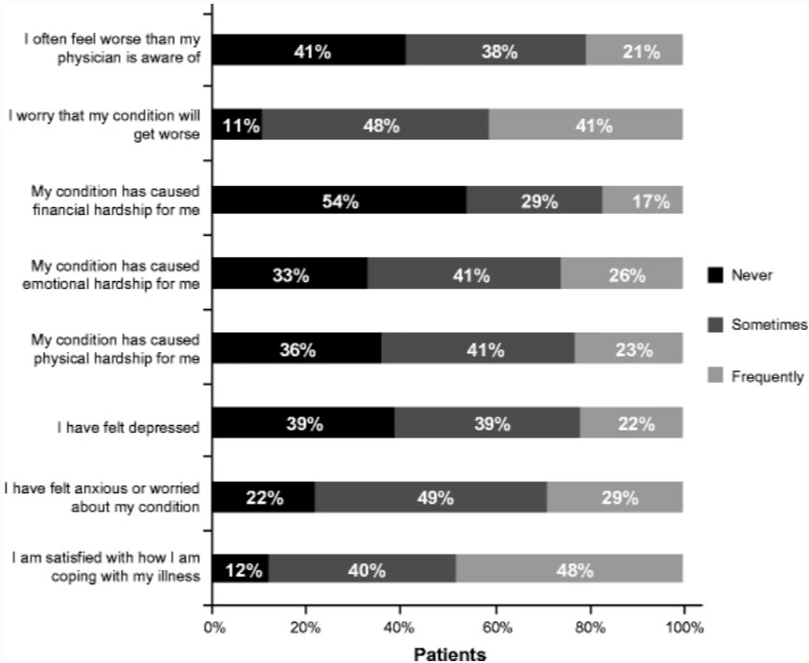
Emotional Hardship
دشواری های احساسی
همانطور که اشاره شد در حدود سه چهارم بیماران به نحوی باکاهش کیفیت در زندگی اشان مواجه شده بودند از این بین بسیاری از بیماران درگیر سختی و مشکلات احساسی بودند طبق مطالعه انجام شده حدود 30 % افراد اظطراب و نگرانی زیادی در ارتباط با بیماریشان تجربه کردند و 22% بیماران دچار افسردگی تاثیر گذاری بودند و 10% نیز نیاز به مصرف دارو های ضد افسردگی پیدا کردند

Slide 11
Emotional Hardship
دشواری های احساسی
از دیگر دشواری های احساسی ایی که بیماران با آن مواجه می شوند میتوان به موارد زیر اشاره کرد:
نگرانی از وخامت بیماری
اختلال در آداب جنسی
حساسیت و دمدمی مزاجی
کلافگی از طولانی شدن طول بیماری
اختلال در زندگی اجتماعی و خانوادگی

Slide 12
Financial hardship & work impairment
تاثیر بیماری بر فعالیت های شغلی افراد مبتلا مورد ارزیابی قرار گرفت
بسیاری از بیماران گزارش گردند که بیماری بر عملکرد آنها در حین کار تاثیرگذار بوده است
و در کل زیر گروه های MPN ، بخش قابل توجهی از بیماران اختلال در فعالیت های شغلی و کار را گزارش داده اند :
MF 41.4%
PV 33%
ET35.7%
از میان همه ی بیماران :
، 9٪ داوطلبانه کار خود را ترک کردند ، 8٪ بازنشستگی پیش از موعد را تجربه کردند ، 7٪ شروع به دریافت کمک هزینه زندگی کار افتادگی کردند ، 5٪ به شغل کم درآمد نقل مکان کردند و 2٪ از دست دادن اجباری کار را تجربه کردند
مشکلات مالی
و
اختلال در کار

Slide 13
Financial hardship & work impairment
جدول زیر خلاصه از این گزارش را ارایه میدهد :
از میان اختلالت کاری ذکر شده شایع ترین آنها کاهش ساعت کاری بوده است
n (%) | MF (n = 174) | PV (n = 223) | ET (n = 302) | Total (N = 699)
Reduced hours at work | 36 (21) | 33 (15) | 70 (23) | 139 (20)
Voluntarily terminated your job | 14 (8) | 14 (6) | 35 (12) | 63 (9)
Been involuntarily terminated from job | 3 (2) | 7 (3) | 4 (1) | 14 (2)
Gone on disability living allowance | 21 (12) | 9 (4) | 21 (7) | 51 (7)
Taken early retirement | 19 (11) | 12 (5) | 27 (9) | 58 (8)
Taken a lower paid job | 5 (3) | 8 (4) | 20 (7) | 33 (5)
مشکلات مالی
و
اختلال در کار

Slide 14
ارتباط بیمار و درمانگر
اهداف درمانی
بیماران MF
مهمترین اهداف درمانی از دید درمانگران:
کاهش علائم بیماری ، افرایش کیفیت زندگی
مهمترین اهداف درمانی از دید بیماران:
کاهش علائم بیماری ، افرایش کیفیت زندگی

Slide 15
ارتباط بیمار و درمانگر
اهداف درمانی
بیماران MF
مهمترین اهداف درمانی از دید درمانگران:
کاهش علائم بیماری ، افرایش کیفیت زندگی
مهمترین اهداف درمانی از دید بیماران:
کاهش علائم بیماری ، افرایش کیفیت زندگی

Slide 16
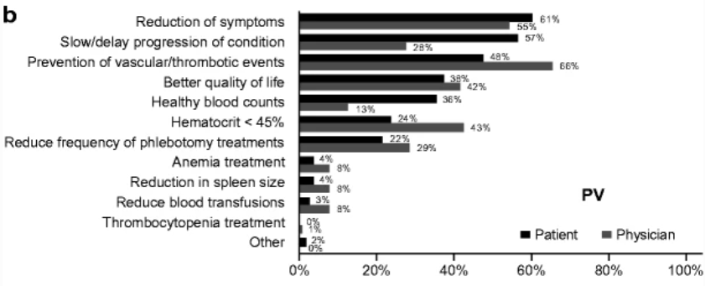
ارتباط بیمار و درمانگر
اهداف درمانی
اهداف درمانی
بیماران PV
مهمترین اهداف درمانی از دید درمانگران:
کاهش حوادث ترمبوآمبولیک
مهمترین اهداف درمانی از دید بیماران:
کاهش روند بیماری

Slide 17
اهداف درمانی
بیماران ET
مهمترین اهداف درمانی از دید درمانگران:
کاهش حوادث ترمبوآمبولیک
مهمترین اهداف درمانی از دید بیماران:
کاهش روند بیماری

Slide 18
درمان و دارو
طبق گزارشی که از درمانگران گرفته شد بیشترین درمان های مورد تجزویز برای گروه های محتلف بیماری به شرح زیر بوده است :
در حال حاضر برای بیماران MF %76 ruxolitinib ،%54 transfusionو %53 هیدروکسی اوره
برای بیماران PV %79 آسپرین، 77% هیدروکسی اوره و %67 phlebotomy (با سیر صعودی ruxolitinib نیز برای این بیماران در حال تجویز بود )
برای بیماران ET %80 آسپرین ، 67% هیدروکسی اوره و %52 Anagrelide تجویز می شود

Slide 19
Comparing Roxulitinib with Standard Therapies on QoL and Individual Symptoms

Slide 20
Comparing Roxulitinib with Standard Therapies on Total Symptom Score & Symptom Cluster

Slide 21
Thank You
Dr.Sima Sedaghat
Contact me at : sima.sedaghat@gmail.com

